Slide 1
Numeri 13 en 14
Wij zijn niet bezig met iets maar Iemand met ons
Verhalen zijn niet voor de juf

Slide 2
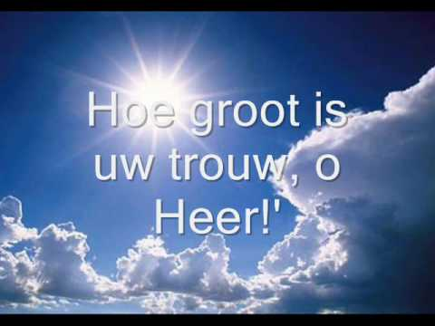
‘God is getrouw in vloek en zegen’
Hij
1) belooft
2) is boos
3) verzoent
4) is trouw

Slide 3
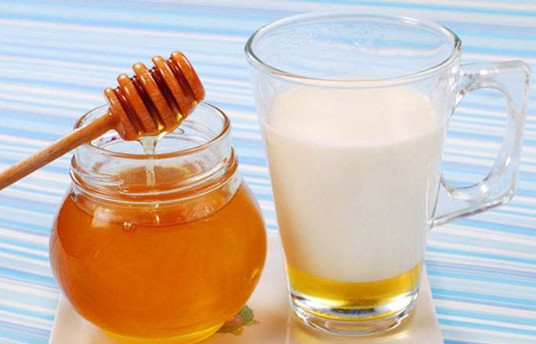
God belooft
Alles te danken aan de uitverkiezing
Angst of vertrouwen?
Een ‘J’ ervóór

Slide 4
God is boos
Eerst het goede, dan het slechte nieuws
Van wanhoop tot opstand
Gekrenkte liefde om kwaadwillige verlating

Slide 5
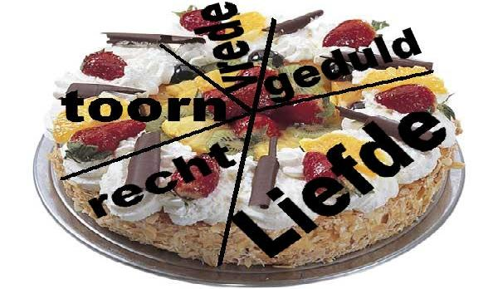
God verzoent
De gever van de wet een man van gebed
Gods liefde wint het van zijn toorn
Genade is niet goedkoop

Slide 6
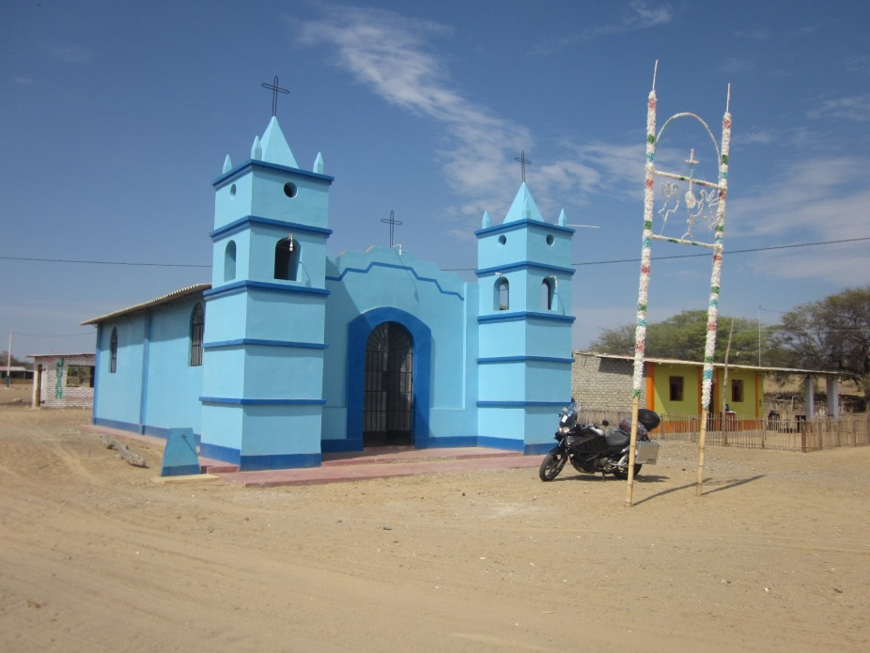
God is trouw
Is het doodnodig?
Dóór met een ‘doorn’
Doodgaan geen straf meer

Slide 7
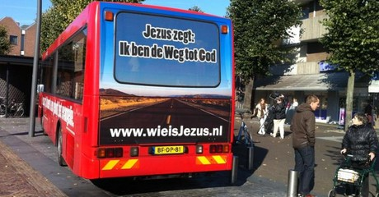
Tenslotte
Ontzettende verhalen…
waarin we Jézus ontmoeten

